Slide 1
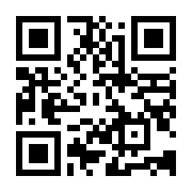
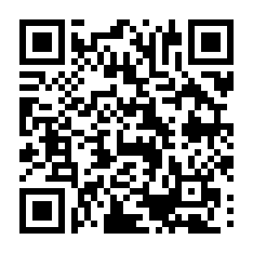
「基幹相談支援センター等における市町村によるモニタリング結果の検証手法等に関する手引き」は
日本相談支援専門員協会ホームページから無料でダウンロードできます。
日本相談支援専門員協会
方法が分かってくると、なんだかやれそうな気がしてきたよ。
うんうん！では実際にやってみましょう！と言いたいところだけど、もう一つ大事なことを伝えておかないと。
モニタリング結果の検証を上手く実施するためには「方法」とともに「指標」の設定も欠かせないんだよ。
えっ！？モニタリングの「指標」って何なの？
客観的な視点に基づいて障害者ケアマネジメントを評価する指標を用いることで、検証そのものの信頼性を担保することよ。一定の「もの差し」がないと個人の価値観に偏ってしまうからね。
検証の目的を損なわなければ指標はアレンジしても大丈夫だけど、参考になる代表的なものを紹介するわ。
↓↓↓
主にはサービス等利用計画の評価項目を参考にしてみてね。
平成24年度厚生労働省障害者総合福祉推進事業
「サービス等利用計画評価サポートブック」
OK！指標もしっかり確認してみるよ。では、この概要版を持って地域の関係者のところにいってモニタリング結果の検証を始めてみるよ。
ちょっと待って！！
この概要版は「基幹相談支援センター等における市町村によるモニタリング結果の検証手法等に関する手引き」を参考に作成されたものなの。だから、きちんと手引きを確認してからのほうがより効果的に実施できるよ。日本相談支援専門員協会のホームページからダウンロードできるから是非活用してみてね。
ありがとう！手引きもしっかり読んでおかないと、だね。
相談支援事業所の質の向上や、公正性・中立性が高まるように頑張ってみるよ！では、いってきまーす！
作成：令和5年3月 特定非営利活動法人日本相談支援専門員協会 政策委員会
出典：「基幹相談支援センター等における市町村によるモニタリング結果の検証手法等に関する手引き」を任意の改編等で作成
④

Slide 2
【概要】
市区町村および基幹相談支援センターが行うモニタリング結果の検証
やってみよう！
「モニタリング結果の検証」
モニタリング結果の検証って、何をすることなの？
はい！平成30年度報酬改定で示されたんだけど、各相談支援事業所の質の向上や公正・中立性を高めるために、相談支援事業所が行うモニタリングの結果を市区町村へ報告することや、そのモニタリング結果について検証を行うことが望まれているのよ。
そうなんだね。検証するとどんなメリットがあるの？
担当する相談支援専門員が更に良い支援を行うために、市区町村や基幹相談支援センター（以下、基幹相談支援センター等）が支援者支援という形で、相談支援専門員の行動変容を促す取組みをしてくれるの。
目的達成の方策等を一緒に考えたり、気づきや行動に移すような動機づけにもなるわね。
ふむふむ。なんだか主任相談支援専門員の役割に似てるなぁ。
その通り！基幹相談支援センターにはその地域の相談支援体制を強化していく役割があるから、基幹相談支援センターに配属されている主任相談支援専門員は積極的にモニタリング結果の検証に関わることが望まれているのよ。
必要性はわかってきたけど、どうやって取組めばいいのかな？
「事業所型検討モデル（個別モデル）」と「地域型検証モデル（集団モデル）」の２つのモデルがあるの。詳しくは次のページで解説するね。
①
特定非営利活動法人 日本相談支援専門員協会

